Slide 1
عنوان الصفحة, حجم الخط (50)
عنوان ثانوي, حجم الخط (18)
01/01/2021

Slide 2
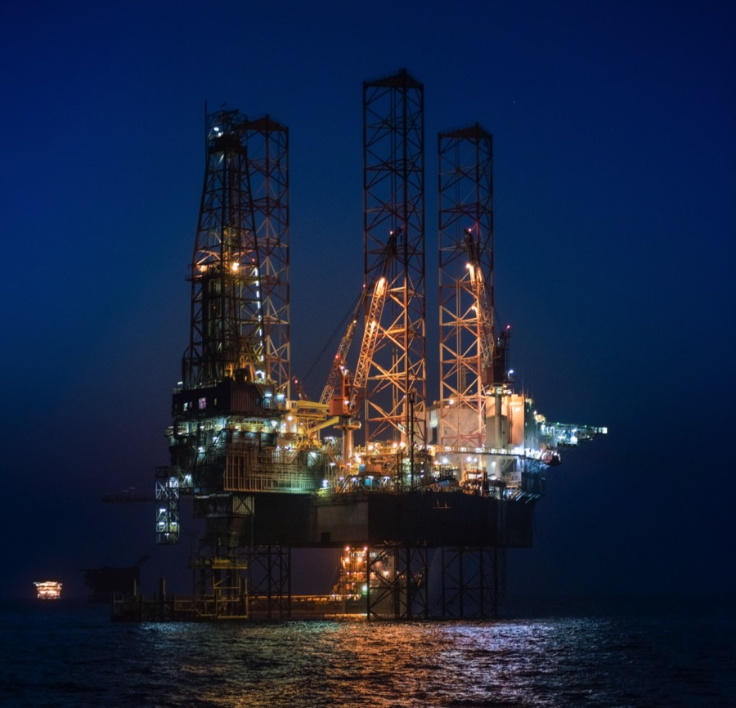
عنوان الصفحة, حجم الخط (32)
عنوان فرعي, حجم الخط (24)
عنوان فرعي , حجم الخط (18)
حجم النص (18) وريم ايبسوم دولار سيت أميت ,
كونسيكتيتور أدايبايسكينج أليايت,سيت
أنكايديديونتيوت لابوري ات دولار ماجنا أليكيوا .
يوت انيم أد مينيم فينايم,كيواس نوستريد
أكسير سيتاشن يللأمكو لابورأس نيسي يت أليكيوب أكس أيا كوممودو كونسيكيوات

Slide 3
عنوان الصفحة, حجم الخط (32)
عنوان فرعي, حجم الخط(24)
عنوان فرعي, حجم الخط (18)
حجم النص (18) وريم ايبسوم دولار سيت أميت ,كونسيكتيتور أدايبايسكينج أليايت,سيت أنكايديديونتيوت لابوري ات دولار ماجنا أليكيوا
يوت انيم أد مينيم فينايم,كيواس نوستريدأكسير سيتاشن يللأمكو لابورأس نيسي يت أليكيوب أكس أيا كوممودو كونسيكيوات أرشيتيكتو بيتاي فيتاي.
العنوان
  مستوى أول
    مستوى ثاني
      مستوى ثالث
        مستوى رابع
العنوان
  مستوى أول
    مستوى ثاني
      مستوى ثالث
        مستوى رابع
العنوان
  مستوى أول
    مستوى ثاني
      مستوى ثالث
        مستوى رابع

Slide 4
عنوان الصفحة, حجم الخط (32)
عنوان فرعي, حجم الخط(24)
عنوان فرعي, حجم الخط (18)
حجم النص (18) وريم ايبسوم دولار سيت أميت ,كونسيكتيتور أدايبايسكينج أليايت,سيت أنكايديديونتيوت لابوري ات دولار ماجنا أليكيوا
يوت انيم أد مينيم فينايم,كيواس نوستريدأكسير سيتاشن يللأمكو لابورأس نيسي يت أليكيوب أكس أيا كوممودو كونسيكيوات أرشيتيكتو بيتاي فيتاي.
العنوان
  مستوى أول
    مستوى ثاني
      مستوى ثالث
        مستوى رابع
العنوان
  مستوى أول
    مستوى ثاني
      مستوى ثالث
        مستوى رابع
العنوان
  مستوى أول
    مستوى ثاني
      مستوى ثالث
        مستوى رابع

Slide 5
عنوان الصفحة, حجم الخط (32)
عنوان فرعي, حجم الخط(24)
عنوان فرعي, حجم الخط (18)
حجم النص (18) وريم ايبسوم دولار سيت أميت ,كونسيكتيتور
أدايبايسكينج أليايت,سيت أنكايديديونتيوت ات دولار ماجنا أليكيوا .
يوت انيم أد مينيم فينايم,كيواس نوستري
عنوان فرعي, حجم الخط (18)
حجم النص (18) وريم ايبسوم دولار سيت أميت ,كونسيكتيتور
أدايبايسكينج أليايت,سيت أنكايديديونتيوت ات دولار ماجنا أليكيوا .
يوت انيم أد مينيم فينايم,كيواس نوستري
العنوان
  مستوى أول
    مستوى ثاني
      مستوى ثالث
        مستوى رابع
العنوان
  مستوى أول
    مستوى ثاني
      مستوى ثالث
        مستوى رابع

Slide 6
عنوان الصفحة, حجم الخط (32)
عنوان فرعي, حجم الخط(24)
عنوان فرعي, حجم الخط (18)
حجم النص (18) وريم ايبسوم دولار سيت أميت ,كونسيكتيتور أدايبايسكينج أليايت,سيت أنكايديديونتيوت لابوري ات دولار ماجنا أليكيوا
يوت انيم أد مينيم فينايم,كيواس نوستريدأكسير سيتاشن يللأمكو لابورأس نيسي يت أليكيوب أكس أيا كوممودو كونسيكيوات أرشيتيكتو بيتاي فيتاي.
العنوان
  مستوى أول
    مستوى ثاني
      مستوى ثالث
        مستوى رابع
العنوان
  مستوى أول
    مستوى ثاني
      مستوى ثالث
        مستوى رابع
العنوان
  مستوى أول
    مستوى ثاني
      مستوى ثالث
        مستوى رابع

Slide 7
عنوان الصفحة, حجم الخط (32)
عنوان فرعي, حجم الخط(24)
عنوان فرعي, حجم الخط (18)
عنوان فرعي, حجم الخط (18)
  نقطة رئيسة
    نقطة فرعية
  نقطة رئيسة
    نقطة فرعية
  نقطة رئيسة
    نقطة فرعية
  نقطة رئيسة
    نقطة فرعية
  نقطة رئيسة
    نقطة فرعية
  نقطة رئيسة
    نقطة فرعية
  نقطة رئيسة
    نقطة فرعية
  نقطة رئيسة
    نقطة فرعية

Slide 8
عنوان الصفحة, حجم الخط (32)
عنوان فرعي, حجم الخط(24)
عنوان فرعي, حجم الخط (18)
عنوان فرعي, حجم الخط (18)
عنوان فرعي, حجم الخط (18)
  نقطة رئيسة
    نقطة فرعية
  نقطة رئيسة
    نقطة فرعية
  نقطة رئيسة
    نقطة فرعية
  نقطة رئيسة
    نقطة فرعية
  نقطة رئيسة
    نقطة فرعية
  نقطة رئيسة
    نقطة فرعية
  نقطة رئيسة
    نقطة فرعية
  نقطة رئيسة
    نقطة فرعية
  نقطة رئيسة
    نقطة فرعية
  نقطة رئيسة
    نقطة فرعية
  نقطة رئيسة
    نقطة فرعية
  نقطة رئيسة
    نقطة فرعية

Slide 9
عنوان جدول, الأعمال حجم الخط (38)
1. جدول أعمال, حجم الخط (20).
3. جدول أعمال, حجم الخط (20).
2. جدول أعمال, حجم الخط (20).
4. جدول أعمال, حجم الخط (20).
5. جدول أعمال, حجم الخط (20).
6. جدول أعمال, حجم الخط (20).

Slide 10
الفصل، عنوان رئيسي، حجم الخط (38)
الفصل، عنوان فرعي، حجم الخط (32)
01

Slide 11
الفصل، عنوان رئيسي، حجم الخط (38)
الفصل، عنوان فرعي، حجم الخط (32)
01

Slide 12
الفصل، عنوان رئيسي، حجم الخط (38)
الفصل، عنوان فرعي، حجم الخط (32)
01

Slide 13
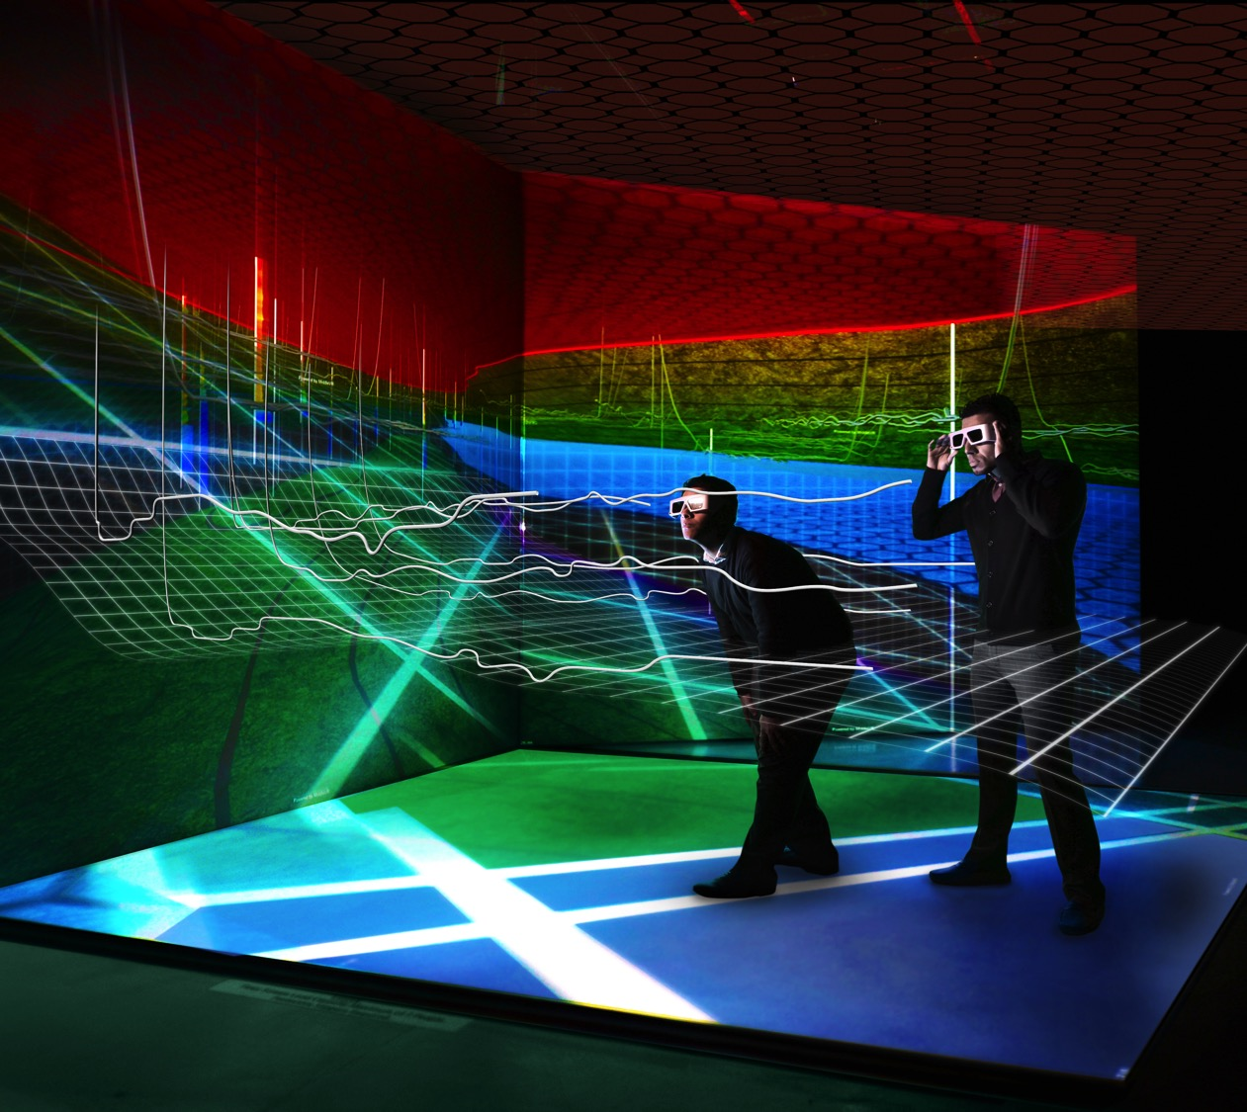
Page title (32pt)
عنوان الصفحة, حجم الخط (32)
عنوان فرعي, حجم الخط (24)
عنوان فرعي , حجم الخط (18)
حجم النص (18) وريم ايبسوم دولار سيت أميت ,
كونسيكتيتور أدايبايسكينج أليايت,سيت
أنكايديديونتيوت لابوري ات دولار ماجنا أليكيوا .
يوت انيم أد مينيم فينايم,كيواس نوستريد
أكسير سيتاشن يللأمكو لابورأس نيسي يت أليكيوب أكس
أيا كوممودو كونسيكيوات

Slide 14
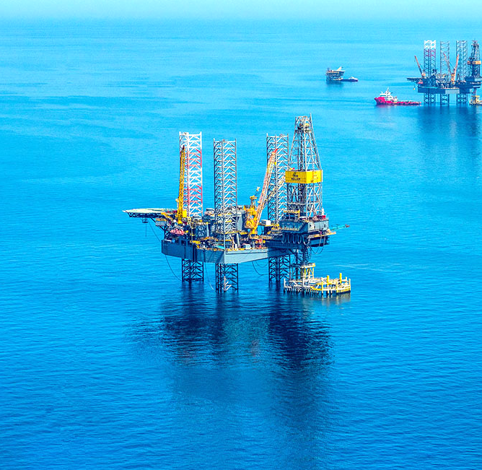
عنوان الصفحة, حجم الخط (32)
عنوان فرعي, حجم الخط (24)
عنوان فرعي , حجم الخط (18)
حجم النص (18) وريم ايبسوم دولار سيت أميت ,
كونسيكتيتور أدايبايسكينج أليايت,سيت
أنكايديديونتيوت لابوري ات دولار ماجنا أليكيوا .
يوت انيم أد مينيم فينايم,كيواس نوستريد
أكسير سيتاشن يللأمكو لابورأس نيسي يت أليكيوب أكس
أيا كوممودو كونسيكيوات

Slide 15
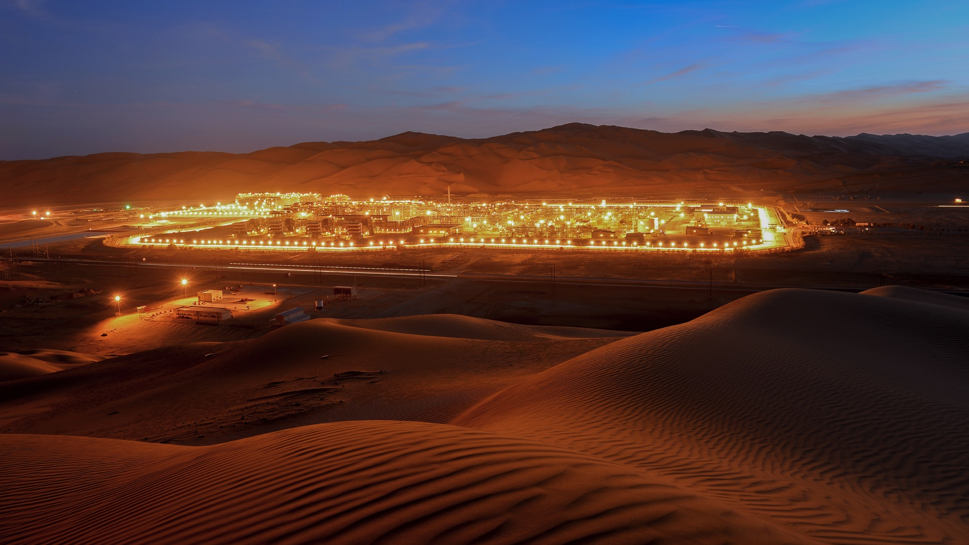
عنوان الصفحة, حجم الخط (32)
عنوان فرعي, حجم الخط (24)
حجم النص (18) وريم ايبسوم دولار سيت أميت ,كونسيكتيتور
أدايبايسكينج يت أليكيوب أكس أيا كوممودو كونسيكيوات أليايت
,سيت أنكايديديونتيوت لابوري ات دولار ماجنا أليكيوا . يوت انيم أدمينيم فينايم,كيواس نوستريد
أكسير سيتاشن يللأمكو لابورأس نيسي يت أليكيوب أكس أيا كوممودو كونسيكيواتيت أليكيوب أكس أيا كوممودو كونسيكيوات

Slide 16
عنوان الصفحة, حجم الخط (32)
عنوان فرعي, حجم الخط(24)
4
6
2
5
7
3
10
11
1
8
9

Slide 17
الرسومات البيانية
رسومات توضيحية وبيانية
2010
2009
2008
2007
حجم النص (18) وريم ايبسوم دولار سيت أميت ,كونسيكتيتور
أدايبايسكينج أليايت,سيت أنكايديديونتيوت لابوري ات دولار ماجنا أليكيوا . يوت انيم أد مينيم فينايم,كيواس نوستريد أكسير سيتاشن يللأمكو لابورأس نيسي يت أليكيوب أكس أيا كوممودو كونسيكيوات

Slide 18
كندا
2001
البرازيل
269
فنزويلا
1119
الرسومات البيانية
روسيا
305
رسومات توضيحية وبيانية
كولومبيا
286
نيجيريا
769
العراق
374
حجم النص (18) وريم ايبسوم دولار سيت أميت ,كونسيكتيتور
أدايبايسكينج أليايت,سيت أنكايديديونتيوت لابوري ات دولار ماجنا أليكيوا . يوت انيم أد مينيم فينايم,كيواس نوستريد أكسير سيتاشن يللأمكو لابورأس نيسي يت أليكيوب أكس أيا كوممودو كونسيكيوات
المملكة العربية السعودية
902
الكويت
435
المكسيك
1099

Slide 19
الرسومات البيانية
رسومات توضيحية وبيانية
حجم النص (18) وريم ايبسوم دولار سيت أميت ,كونسيكتيتور
أدايبايسكينج أليايت,سيت أنكايديديونتيوت لابوري ات دولار ماجنا أليكيوا . يوت انيم أد مينيم فينايم,كيواس نوستريد أكسير سيتاشن يللأمكو لابورأس نيسي يت أليكيوب أكس أيا كوممودو كونسيكيوات

Slide 20
الرسومات البيانية
رسومات توضيحية وبيانية
حجم النص (18) وريم ايبسوم دولار سيت أميت ,كونسيكتيتور
أدايبايسكينج أليايت,سيت أنكايديديونتيوت لابوري ات دولار ماجنا أليكيوا . يوت انيم أد مينيم فينايم,كيواس نوستريد أكسير سيتاشن يللأمكو لابورأس نيسي يت أليكيوب أكس أيا كوممودو كونسيكيوات

Slide 21
الرسومات البيانية
رسومات توضيحية وبيانية
حجم النص (18) وريم ايبسوم دولار سيت أميت ,كونسيكتيتور
أدايبايسكينج أليايت,سيت أنكايديديونتيوت لابوري ات دولار ماجنا أليكيوا . يوت انيم أد مينيم فينايم,كيواس نوستريد أكسير سيتاشن يللأمكو لابورأس نيسي يت أليكيوب أكس أيا كوممودو كونسيكيوات

Slide 22
الرسومات البيانية
رسومات توضيحية وبيانية
حجم النص (18) وريم ايبسوم دولار سيت أميت ,كونسيكتيتور
أدايبايسكينج أليايت,سيت أنكايديديونتيوت لابوري ات دولار ماجنا أليكيوا . يوت انيم أد مينيم فينايم,كيواس نوستريد أكسير سيتاشن يللأمكو لابورأس نيسي يت أليكيوب أكس أيا كوممودو كونسيكيوات

Slide 23
الرسومات البيانية
رسومات توضيحية وبيانية
حجم النص (18) وريم ايبسوم دولار سيت أميت ,كونسيكتيتور
أدايبايسكينج أليايت,سيت أنكايديديونتيوت لابوري ات دولار ماجنا أليكيوا . يوت انيم أد مينيم فينايم,كيواس نوستريد أكسير سيتاشن يللأمكو لابورأس نيسي يت أليكيوب أكس أيا كوممودو كونسيكيوات

Slide 24
الرسومات البيانية
رسومات توضيحية وبيانية
حجم النص (18) وريم ايبسوم دولار سيت أميت ,كونسيكتيتور
أدايبايسكينج أليايت,سيت أنكايديديونتيوت لابوري ات دولار ماجنا أليكيوا . يوت انيم أد مينيم فينايم,كيواس نوستريد أكسير سيتاشن يللأمكو لابورأس نيسي يت أليكيوب أكس أيا كوممودو كونسيكيوات

Slide 25
جدول البيانات التوضيحية
القسم | القسم | القسم | القسم | القسم | القسم | القسم | القسم
100 | 100 | 100 | 100 | 100 | 100 | 100 | 100
100 | 100 | 100 | 100 | 100 | 100 | 100 | 100
100 | 100 | 100 | 100 | 100 | 100 | 100 | 100
100 | 100 | 100 | 100 | 100 | 100 | 100 | 100
100 | 100 | 100 | 100 | 100 | 100 | 100 | 100

Slide 26
الرسومات البيانية
جدول
عنوان الجدول, حجم النص(16) | عنوان الجدول, حجم النص(16) | عنوان الجدول, حجم النص(16)
محتوى الجدول, حجم النص (16) | محتوى الجدول, حجم النص (16) | محتوى الجدول, حجم النص (16) | محتوى الجدول, حجم النص (16)
محتوى الجدول, حجم النص (16) | محتوى الجدول, حجم النص (16) | محتوى الجدول, حجم النص (16) | محتوى الجدول, حجم النص (16)
محتوى الجدول, حجم النص (16) | محتوى الجدول, حجم النص (16) | محتوى الجدول, حجم النص (16) | محتوى الجدول, حجم النص (16)
محتوى الجدول, حجم النص (16) | محتوى الجدول, حجم النص (16) | محتوى الجدول, حجم النص (16) | محتوى الجدول, حجم النص (16)
محتوى الجدول, حجم النص (16) | محتوى الجدول, حجم النص (16) | محتوى الجدول, حجم النص (16) | محتوى الجدول, حجم النص (16)
محتوى الجدول, حجم النص (16) | محتوى الجدول, حجم النص (16) | محتوى الجدول, حجم النص (16) | محتوى الجدول, حجم النص (16)
محتوى الجدول, حجم النص (16) | محتوى الجدول, حجم النص (16) | محتوى الجدول, حجم النص (16) | محتوى الجدول, حجم النص (16)
محتوى الجدول, حجم النص (16) | محتوى الجدول, حجم النص (16) | محتوى الجدول, حجم النص (16) | محتوى الجدول, حجم النص (16)
محتوى الجدول, حجم النص (16) | محتوى الجدول, حجم النص (16) | محتوى الجدول, حجم النص (16) | محتوى الجدول, حجم النص (16)
محتوى الجدول, حجم النص (16) | محتوى الجدول, حجم النص (16) | محتوى الجدول, حجم النص (16) | محتوى الجدول, حجم النص (16)

Slide 29




























































































Slide 30




























































































Slide 31
ملاحظة:
تصفح المزيد من خيارات الرسومات والصور:
Presentation-Addon - Aramco (sapublichosting.com)

